Slide 1
Sql Veri Tipleri ve
Örnek Veritabanı Tasarımı
Adem AKKUŞ
| Bilgisayar Mühendisi | Uzm. Bilişim Tekn. Öğrt. | Eğitmen

Slide 2
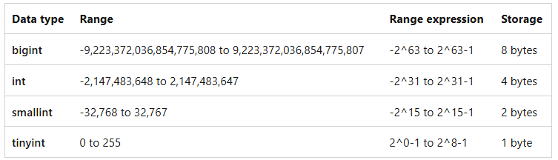
MS SQL Server Veri Tipleri
Tamsayı veri tipleri
VERİ TİPİ | MİNUMUM | MAXİMUM | BOYUT (byte)
tinyint | 0 | 255 | 1
smallint | -32,768 | 32,767 | 2
int | -2,147,483,648 ile | 2,147,483,648 | 4
bigint | -9,223,372,036,854,775,808 | 223,372,036,854,775,807 | 8

Slide 3
MS SQL Server Veri Tipleri
Ondalık sayı (kayan noktalı) veri tipleri: float
float[(n)] , n sayısına göre ; örnek float(10)
VERİ TİPİ | MİNUMUM | MAXİMUM | BOYUT (byte)
float | - 1.79 E+308 | -2.23 E-308
 | 0 ve 2.23 E-308 | 1.79 E+308
n Değeri | Basamak Sayısı | Boyut
1-24 | 7 | 4
25-53 | 15 | 8

Slide 4
MS SQL Server Veri Tipleri
Ondalık sayı (kayan noktalı) veri tipleri: decimal /numeric
VERİ TİPİ | MİNUMUM | MAXİMUM | BOYUT (byte)
decimal / numeric | - 10 E+38 | +10 E+38 | 5-17

Slide 5
MS SQL Server Veri Tipleri
Decimal (x,y): Boyutu 5 ile 17 byte arasında değişir.
Ondalıklı sayıları tutmaya yarar.
İki parametre alır. İlk parametre (x) sayının kaç karakter uzunluğunda olacağını, ikinci parametre (y) ise bu karakterlerin kaçının ondalık kısım olduğunu ifade eder.
Örneğin decimal(4,2) şeklinde tanımlanan bir değişken 12,34 değeri alabilir.
Numeric (x,y): Kullanımı ve özellikleri decimal ile aynıdır.

Slide 6
MS SQL Server Veri Tipleri
Ondalık sayı (kayan noktalı) veri tipleri: smallmoney /money
VERİ TİPİ | MİNUMUM | MAXİMUM | BOYUT (byte)
smallmoney | -214,748.3648 | 214,748.3647 | 4
money | -922,337,203,685,477.5808 | 922,337,203,685,477.5807 | 8

Slide 7
MS SQL Server Veri Tipleri
Tarih, saat veri tipleri
VERİ TİPİ | MİNUMUM | MAXİMUM | BOYUT(byte)
smalldate | 1900-01-01 | 2079-06-06 | 3
date | 0001-01-10 | 9999-01-01 | 4
datetime | 1753-01-01 00:00:00.000 | 9999-12-31 23:59:59.997 | 8
datetime2 | 0001-01-01 00:00:00.0000000 | 9999-12-31 23:59:59.9999999 | 6-8
datetimeoffset | 0001-01-01 00:00:00.0000000 | 9999-12-31 23:59:59.9999999 | 8-10
time | 00:00:00.0000000 | 23:59:59.9999999 | 5

Slide 8
MS SQL Server Veri Tipleri
Karakter dizileri
VERİ TİPİ | MİNUMUM (Karakter) | MAXİMUM (Karakter) | BOYUT (karakter)
char(n) | 0 | 8000 | n
varcahar(n) | 0 | 8000 | n*2 (Max 2GB)
varcahar(MAX) | - | 800 | 2GB
text(n) | 0 | 8000 | n*2 (Max 2GB)

Slide 9
MS SQL Server Veri Tipleri
Karakter dizileri
VERİ TİPİ | MİNUMUM (Karakter) | MAXİMUM (Karakter) | BOYUT (karakter)
char(n) | 0 | 8000 | n
varcahar(n) | 0 | 8000 | n*2 (Max 2GB)
varcahar(MAX) | - | 800 | 2GB
text(n) | 0 | 8000 | n*2 (Max 2GB)

Slide 10
MS SQL Server Veri Tipleri
ANSI standartlarına uyan herhangi bir karakter 1 byte yer kaplar. Ancak Unicode karakterler ise hafızada 2 byte yer kaplar. Unicode karakterler farklı dillere özgü karakterlerdir.Türkçe’ de kullandığımız ç,ğ,ş,ö gibi harfler bizim dilimize özgüdür ve ANSI standartlarında yer almamaktadır.
char(n): Boyutu1 ile 8000 arasında değişir. Maksimum 8000 karakter tutar.
nchar(n): Boyutu 2 ile 8000 arasında değişir. Maksimum 4000 karakter tutar.
varchar(n): Boyutu1 ile 8000 arasında değişir. Maksimum 8000 karakter tutar.
nvarchar(n): Boyutu 2 ile 8000 arasında değişir. Maksimum 4000 karakter tutar.
nvarchar(MAX): Maksimum 2 gigabyte (536.870.912 karakter) veri saklar.
text: Maksimum 2 gigabyte (1.073.741.824 karakter) veri saklar.
ntext: Maksimum 2 gigabyte (536.870.912 karakter) veri saklar.

Slide 11
MS SQL Server Veri Tipleri
Örnek olarak char(10) olarak tanımladığımız değişkene “ali” değerini de yazsak “mehmet” değerini de yazsak kapladığı alan 10 byte 'dır. Fakat varchar(10) olarak tanımladığımız bir değişkene “ali” değerini yazarsak 3 byte “mehmet” değerini yazarsak 6 byte yer kaplar. yani veriye göre kapladığı alan değişir. char ve varchar
arasındaki fark budur.
nvarchar(10) olarak tanımladığımız değişkene “ali” değerini yazarsak kaç byte yer kaplar “mehmet” değerini yazarsak kaç byte yer kaplar?
Nvarchar ile varchar arasındaki fark birisi Türkçe karakterleri
desteklerken diğeri desteklemez.
Nvarchar(5) olarak tanımladığımız bir değişkene “Mehmet” değerini
atarsak ne olur.

Slide 12
Ms SQL Server Veri Tipleri
binary(n): Boyutu 1 ile 8000 byte arasında değişir. Sabit
boyutta binary veri tutmak için kullanılır.
Varbinary(n): Boyutu 1 ile 8000 byte arasında değişir.
Değişken boyutta binary veri tutmak için kullanılır.
Varbinary(MAX): Boyutu maksimum 2 gigabyte tır. Değişken boyutta binary veri tutmak için kullanılır.
Image: Boyutu maksimum 2 gigabyte tır. Sadece resim dosyaları için değildir tüm dosyalar tutulabilir.

Slide 13
Ms SQL Server Veri Tipleri
Bit: 1 bayt yer kaplar. 1 ya da 0 değeri depolar yani Evet / Hayır (true/false) şeklindeki mantıksal bilgileri tutmak için kullanılır.
Örnek : cinsiyet sütunarında erkek/kadın gibi iki değer alan durumlarda kullanılabilir.
Örnek :Burs alıyorsa 1, almıyorsa 0 şeklinde veritabanında tutulabilir. Veritabanında 1 byte’lık yer kaplar.
Eğer tabloda 8 ya da daha az bit kolonu varsa 1 byte, 8'den fazla ise 2 byte yer kaplar.

Slide 14
Ms SQL Server Veri Tipleri
Uniqueidentifier: Bir satırı tek (aynı kopyası bulunmayan) yapmak için tanımlanan 16 bitlik kimliktir (GUID-Global Unique Identifier) .
select NEWID() script’ini çalıştırdığınızda aşağıdaki gibi bir GUID veri oluşturur.
A4C5DB26-7F18-4B4F-A898-E7DE26A8446A
Bazen veritabanlarında tekilliği sağlamak için kullanılır. Ama bu amaçla kullanıldığında genelde performansı düşürür.

Slide 15
Ms SQL Server Veri Tipleri
xml: Boyutu 2 gigabyte a kadar olan Xml dokümanlarını tutmaya yarar. Seçenekler yardımıyla sadece belirtilen yapıdaki bir xml dokümanını saklamasını da sağlayabiliriz.
sql_variant: Bazı veri tiplerinin değerlerini saklamak için kullanılır. Aşağıdakiler hariç:
varchar(max),varbinary(max),nvarchar(max),
xml,
text, ntext,
image,
sql_variant,
geography,hierarchyid,geometry,
Kullancı tanımlı tipler
datetimeoffset

Slide 16
Ms SQL Server Veri Tipleri
table: Sonradan kullanım amacıyla bir sonuç kümesini saklamak için kullanılır. Fonksiyonlar ve değişkenler table türünde bildirilebilir.
geography:Dünyadaki koordinat sistemini tutar. Dünyanın eğimlerini de hesaba katarak.
geometry: Euclidean (flat) sistemi ile koordinat sistemini tutar. Sadece 2 düzlem üzerinden hesaplanır. Dünyanın eğimlerini hesaba katmaz.

Slide 17
Ms SQL Server Veri Tipleri
json: belgelerini yerel ikili biçimde depolayan yeni yerel json veri türü.Json türü , kolay sorgulama ve düzenleme için optimize edilmiş, yüksek doğrulukta JSON belgelerinin depolanmasını sağlar.
JSON verilerinin varchar veya nvarchar'da depolanmasına kıyasla aşağıdaki avantajları sunar :
Belge zaten ayrıştırıldığı için daha verimli okumalar,
Sorgu, tüm belgeye erişmeden tek tek değerleri güncelleyebildiğinden daha verimli yazmalar
Sıkıştırma için optimize edilmiş, daha verimli depolama
Mevcut kodla uyumlulukta herhangi bir değişiklik yok
Json türü , verileri UTF-8 kodlaması kullanarak dahili olarak depolar.

Slide 18
Ms SQL Server Veri Tipleri
vector: Vektör veri türü , benzerlik arama ve makine öğrenimi uygulamaları gibi işlemler için optimize edilmiş vektör verilerini depolamak üzere tasarlanmıştır. Vektörler optimize edilmiş ikili bir biçimde depolanır ancak kolaylık olması için JSON dizileri olarak gösterilir. Vektörün her bir öğesi tek hassasiyetli (4 bayt) kayan nokta değeri olarak depolanır.
Genel tanımı: column_name VECTOR( {<dimensions>} ) [NOT NULL | NULL]
Örnek:
CREATE TABLE dbo.vectors (
id INT PRIMARY KEY,
v VECTOR(3) NOT NULL
);
INSERT INTO dbo.vectors (id, v) VALUES
(1, '[0.1, 2, 30]'), (2, '[-100.2, 0.123, 9.876]');
SELECT * FROM dbo.vectors;

Slide 19
Ms SQL Server Veri Tipleri
vector: Vektör veri türü , benzerlik arama ve makine öğrenimi uygulamaları gibi işlemler için optimize edilmiş vektör verilerini depolamak üzere tasarlanmıştır.
Vektörler optimize edilmiş ikili bir biçimde depolanır ancak kolaylık olması için JSON dizileri olarak gösterilir.
Vektörün her bir öğesi tek hassasiyetli (4 bayt) kayan nokta değeri olarak depolanır.

Slide 20
Null ve Not Null
NULL değerine sahip bir alan, değeri olmayan bir alandır.
Bir tabloda bir alan isteğe bağlıysa, bu alana bir değer eklemeden yeni bir kayıt eklemek veya bir kaydı güncellemek mümkündür. Daha sonra, alan NULL değeriyle kaydedilir.
Not: NULL değeri, sıfır değerinden veya boşluk içeren bir alandan farklıdır. NULL değeri olan bir alan, kayıt oluşturma sırasında boş bırakılmış bir alandır!

Slide 21
Null ve Not Null
Bir alanın NULL olarak tanımlanması demek bu alana veri girilmeden yeni bir satır oluşturulabileceği anlamına gelir.
Örneğin: iki isimli insanları düşünerek 2. isim diye bir yer açtık tablomuzda. Fakat her insanın 2. ismi olmak zorunda değil. O zaman 2. isim özelliğini NULL yapabiliriz.
Fakat bazı veriler varki bunları kesinlikle NULL yapamayız. Mesela TC kimlik numarası her insanda olmak zorundadır. O yüzden TC kimlik numarası değerini kesinlikle boş bırakılamaz yani NOT NULL olmalıdır.

Slide 22
IDENTITY (Otomatik Artan Sayı)
Kişi oluşturduğu tabloda verilerin ardışık sayılardan oluşan değerleri alması isteniyorsa identity özelliği kullanılır. Yani veri ekleyeceğimiz vakit ürün veya nesnesinin ID sayısı otomatik olarak artar.
Identity alanlar güncellenemezler ve boş bırakılamazlar. identity alanlar genelde primary key olarak kullanılırlar.

Slide 23


Slide 24
Örnek Veritabanı Tasarımı -2
Hazırlayacağımız veritabanı bir şirketin
aldığı ve sattığı ürün bilgilerini
ürünleri hangi firmalardan ne zaman ve ne kadar alındığını
hangi firmalara ne zaman ve kadar sattığı bilgilerini tutacaktır.
İlk iş kavramsal tasarımı yapmak.

Slide 25
Örnek Veritabanı Tasarımı -2
Varlıklarımız
Ürünler,Firmalar
Niteliklerimiz
Urunler
urun_id, urunAd, fiyat
Firmalar
firma_id, firmaAd, telefon, adres

Slide 26
Kullanılan Semboller
Sembol |  |  | Açıklama
 |  |  | Varlık kümesi
 |  |  | Nitelik
 |  |  | Anahtar nitelik
 |  |  | İlişki
 |  |  | Çok değerli nitelik
 |  |  | Zayıf varlık kümesi

Slide 27
Varlıklar ve Nitelikleri
urun_id
firma_id
firma_ad
Firma
Urun
adres
telefon
fiyat
urun_ad

Slide 28
Kavramsal Tasarım
tarih
urun_id
firma_id
firma_ad
miktar
Alınır
m
n
Urun
Firma
n
m
Satılır
adres
telefon
fiyat
urun_ad
tarih
miktar

Slide 29
Kavramsal Tasarımın Tabloya Dönüşümü
tarih
firma_id
firma_ad
miktar
urun_id
Alınır
m
n
Urun
Firma
fiyat
urun_ad
adres
telefon
Firma (firma_id, firma_ad, adres, telefon)
Urun (urun_id, urun_ad, fiyat)
AlinanUrun (tarih, miktar, firma_id, urun_id, alinanUrun_id)

Slide 30
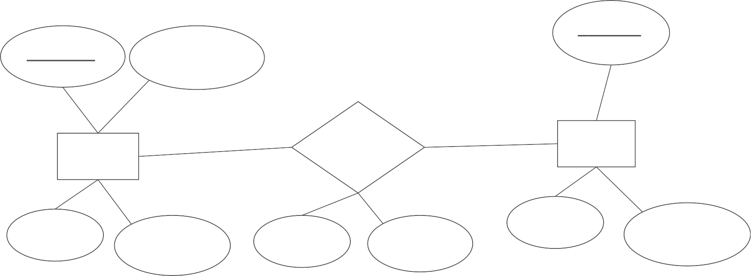
Kavramsal Tasarımın Tabloya Dönüşümü
urun_id
firma_id firma_ad
n
Satılır
m
Urun
Firma
fiyat
urun_ad
adres
telefon tarih miktar
Firma (firma_id, firma_ad, adres, telefon)
Urun (urun_id, urun_ad, fiyat)
SatilanUrun (tarih, miktar, firma_id, urun_id, satilanUrun_id)

Slide 31
Kavramsal Tasarımın Tabloya Dönüşümü
Firma (firma_id, firma_ad, adres, telefon)
Urun (urun_id, urun_ad, fiyat)
AlinanUrun (tarih, miktar, firma_id, urun_id, alinanUrun_id)
SatilanUrun (tarih, miktar, firma_id, urun_id, satilanUrun_id)

Slide 32
Tablolar Arası İlişkiler
 |  | AlinanUrun
 |  | alinanUrun_id
 |  | firma_id
 |  | urun_id
Firma |  | tarih |  | Urun
firma_id |  | miktar |  | urun_id
firma_ad |  |  |  | urun_ad
adres |  | SatilanUrun |  | fiyat
telefon |  | satilanUrun_id
 |  | firma_id
 |  | urun_id
 |  | tarih
 |  | miktar

